Slide 1
Физика и техника ускорителей
магистратура
13.04.02 Электроэнергетика и электротехника
форма обучения (очная)

Slide 2
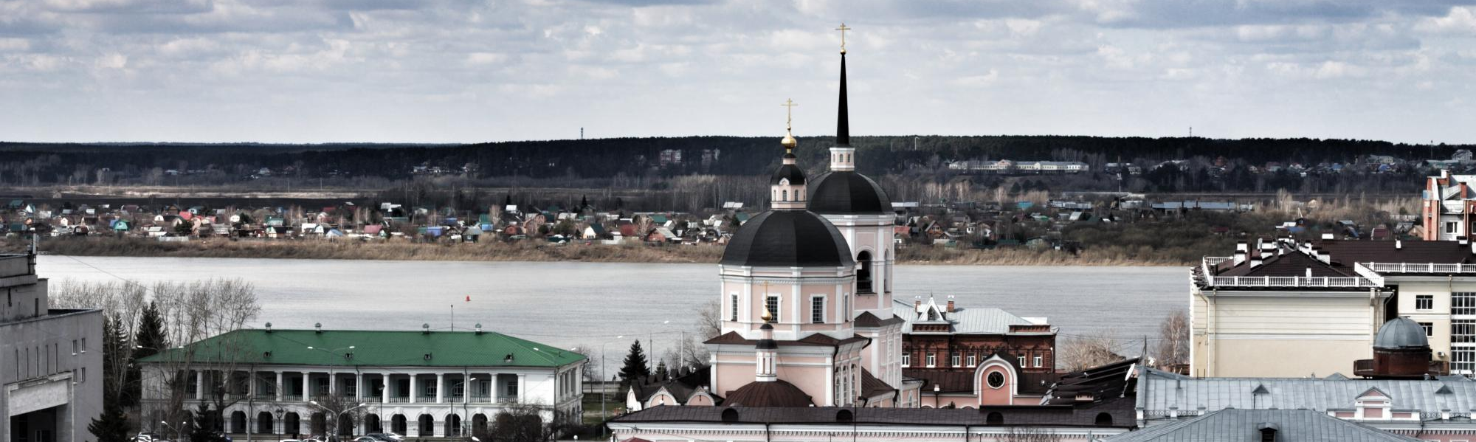
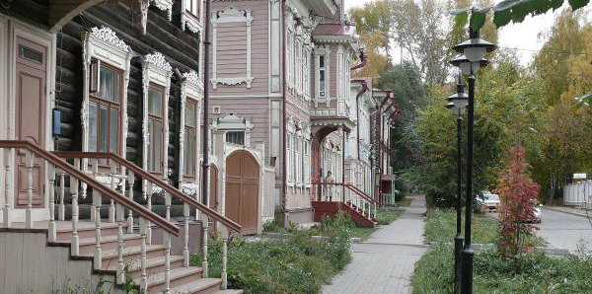
Почему томск?
Томск – старейший в Сибири научный, образовательный и инновационный центр.
Томск входит в Топ-5 городов России по количеству студентов.
В Томске шесть крупных вузов, а также большое количество филиалов передовых университетов из других регионов.
В Томске 6 институтов Сибирского отделения РАН

Slide 3

Почему тПУ?
Томский политехнический университет — лидер в образовании и исследованиях по широкому спектру инженерных направлений. Опорный университет «Газпрома», «Росатома», «Роснефти» и других высокотехнологичных компаний. Лидирует по предметным областям «Энергетика», «Химические технологии», «Ядерные технологии».
Уникальные действующие разработки: ядерный реактор, ускорители заряженных частиц, электрофизические установки в области электроразрядных технологий, вакуумно-плазменных методов формирования покрытий и др.
9
Рейтинг лучших вузов России
RAEX-100, 2022
151-200
Global Ranking of Academic Subjects

Slide 4
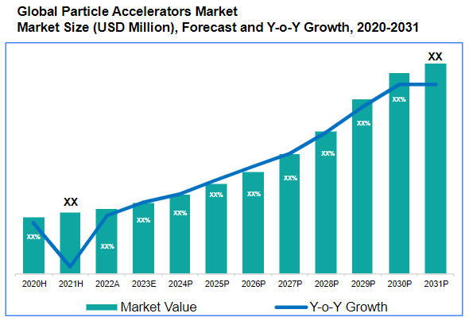
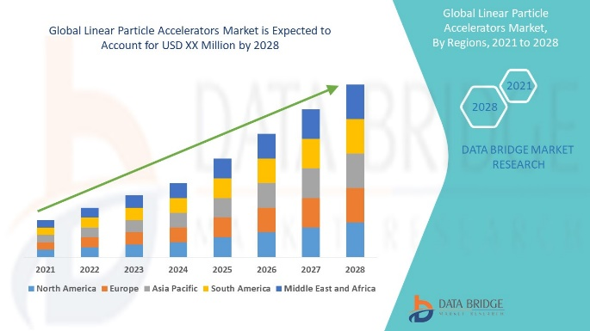
образовательная программа
Физика и техника ускорителей
нацелена на подготовку практико-ориентированных специалистов в области разработки, конструирования, практического применения ускорителей заряженных частиц.
Информация на 17.30 4 июля 2023 г.
DATAINTELO
Data Bridge Market Research

Slide 5
Дисциплины УП ООП «Физика и техника ускорителей»
Введение в физику и технику ускорителей заряженных частиц
Спец. главы теоретических основ электротехники
Изоляция установок высокого напряжения
Физика газового разряда
Системы обеспечения работы ускорителей
Основы радиационной безопасности
Электромагнитная совместимость высоковольтной техники
Общие
Трек «Импульсные ускорители заряженных частиц»:
Трек «Электротехника импульсных ускорителей»:
Взаимодействие ионизирующих излучений высокой импульсной мощности с веществом
Радиационное материаловедение
Ускорители заряженных частиц для практического использования
Методы диагностики пучков заряженных частиц
Плазменные источники заряженных частиц
Радиационно-термические и плазмохимические процессы и технологии
Генераторы высокого напряжения импульсных ускорителей
Электрофизические методы диагностики быстропротекающих процессов
Проектирование генераторов импульсных ускорителей
Сильноточные коммутирующие устройства импульсных генераторов высоких напряжений
Высоковольтные электротехнологии
Методы расчета электрических цепей

Slide 6
Краткая характеристика ООП «Физика и техника ускорителей»
ОБРАЗОВАТЕЛЬНЫЕ ТРЕКИ
«Импульсные ускорители заряженных частиц» «Электротехника импульсных ускорителей»
ПРОЕКТНАЯ ДЕЯТЕЛЬНОСТЬ, НИРС
в рамках реальных практико-ориентированных научных проектов
ПРАКТИЧЕСКИЕ ЗАНЯТИЯ, НИРС
на оборудовании ТПУ и внешних партнеров (ИСЭ, ОИЯИ, ГК «Росатом» и др.)

Slide 7
Краткая характеристика ООП «Физика и техника ускорителей»
Образовательная программа готовит выпускников:
- для научно-исследовательской и проектной деятельности в области разработки и изготовления ускорителей заряженных частиц;
- для проектной и эксплуатационной деятельности в области ядерной медицины и радиационных технологий.
Особенность подготовки:
- участие магистрантов в текущей научно-исследовательской работе и действующих проектах (в рамках грантов и хоздоговорных работ).
- при обучении магистранты получают практические навыки работы на ускорителях заряженных частиц, в разработке технологических процессов и электрофизического оборудования .

Slide 8
Краткая характеристика ООП «Физика и техника ускорителей»
Возможные места прохождения практики и трудоустройства:
Научно-производственная лаборатория Импульсно-пучковых, электроразрядных и плазменных технологий, ТПУ;
Институт сильноточной электроники, СО РАН, г. Томск;
Объединённый институт ядерных исследований (Дубна);
Предприятия корпорации «Росатом»;
Институт ядерной физики имени Г.И. Будкера, СО РАН;
Институт физики прочности и материаловедения, СО РАН, г. Томск;

Slide 9
Навыки, которые получат студенты после окончания магистратуры
навык эксплуатации ускорителей и высоковольтных электрофизических установок,
навык самостоятельной научно-исследовательской деятельности,
умение выбирать необходимые методы экспериментального исследования, исходя из конкретной научной проблемы;
умение обрабатывать полученные научные результаты, анализировать их с учетом имеющейся научной информации;
умение вести библиографическую работу с привлечением информационных технологий;
умение предоставлять итоги проделанной работы в виде отчетов, рефератов, научных статей;
освоение конструкторских и чертежных программ.

Slide 10
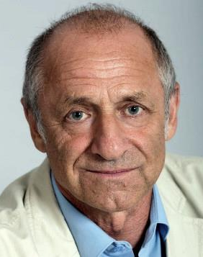
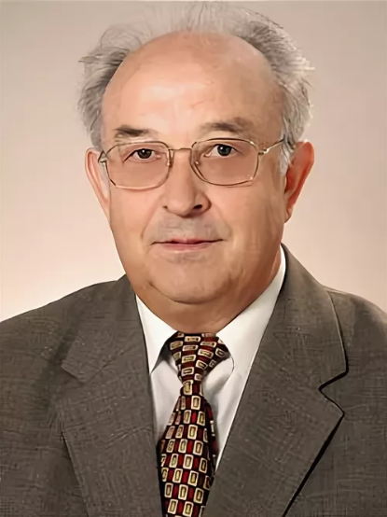
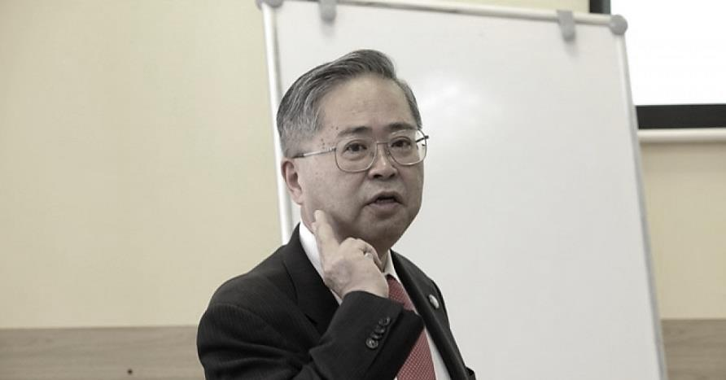
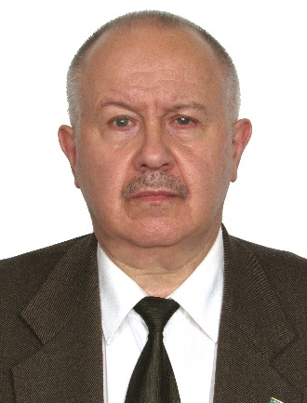
Привлечённые специалисты
Ратахин Николай Александрович
д.ф.-м..н.,
академик РАН, профессор
заведующий лабораторией Плазменной электроники ТУСУР.
Заведующий лабораторией плазменных источников ИСЭ СО РАН. Специалист в области импульсной энергетики и физики экстремальных состояний вещества
Ушаков Василий Яковлевич
д.т.н., профессор
Отделение электроэнергетики и электротехники ТПУ
Специалист в области высоковольтных электрофизических установок.
Член редколлегии журнала «Известия вузов. Физика». Эксперт Аналитического центра при Правительстве РФ, член Совета Старейшин ТПУ
Углов Владимир Васильевич
д.-ф.-м.н., профессор (Беларусь)
Заведующий кафедрой физики твердого тела БГУ. Член Европейского материаловедческого общества
(E-MRS). Специалист в области ионно-плазменных энергетических процессов и радиационного материаловедения.
Кенсуке Уемура
PhD, д.т.н.,
профессор-консультант ТПУ
Томск-Япония
Специалист в области электроразрядных и пучково-плазменных технологий

Slide 11
Особенности
Наличие собственной лабораторной
базы
Летние научные школы
ОБЩАЯ ОБРАЗОВАТЕЛЬНАЯ ПРОГРАММА
«ФИЗИКА И ТЕХНИКА УСКОРИТЕЛЕЙ»
на базе научно-производственной лаборатории
ИМПУЛЬСНО-ПУЧКОВЫХ, ЭЛЕКТРОРАЗРЯДНЫХ
И ПЛАЗМЕННЫХ ТЕХНОЛОГИЙ
Действующие
контракты
по созданию
ускорителей.
Научные контакты
с ведущими организациями страны по разработке и применению импульсных ускорителей заряженных частиц
Подготовка к
обучению
в аспирантуре

Slide 12
научно-производственная лаборатория
ИМПУЛЬСНО-ПУЧКОВЫХ, ЭЛЕКТРОРАЗРЯДНЫХ
И ПЛАЗМЕННЫХ ТЕХНОЛОГИЙ (ИПЭПТ)

Slide 13
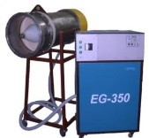
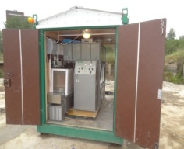
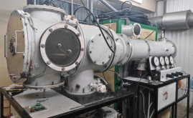
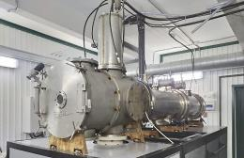
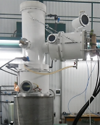
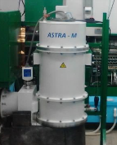
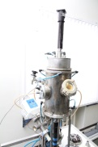
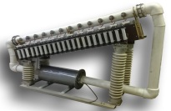
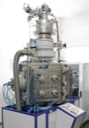
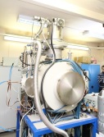
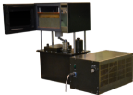
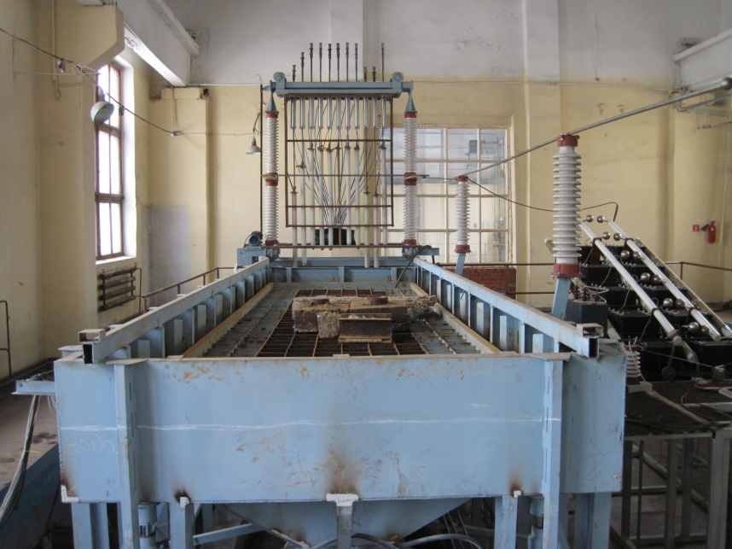
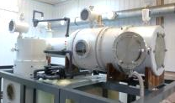
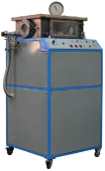
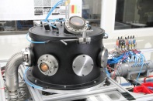
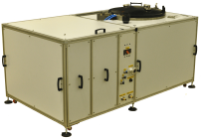
НАУЧНО-ПРОИЗВОДСТВЕННАЯ ЛАБОРАТОРИЯ ИМПУЛЬСНО-ПУЧКОВЫХ, ЭЛЕКТРОРАЗРЯДНЫХ И ПЛАЗМЕННЫХ ТЕХНОЛОГИЙ (ИПЭПТ)
НАПРАВЛЕНИЯ РАБОТ
ИМПУЛЬСНО-ПУЧКОВЫЕ
ТЕХНОЛОГИИ
ПЛАЗМЕННЫЕ
ТЕХНОЛОГИИ
ЭЛЕКТРОРАЗРЯДНЫЕ
ТЕХНОЛОГИИ
ИОННЫЕ УСКОРИТЕЛИ
ЭЛЕКТРОННЫЕ УСКОРИТЕЛИ
МАГНЕТРОННО-РАСПЫЛИТЕЛЬНЫЕ
СИСТЕМЫ
ОСАЖДЕНИЕ ПЛЕНОК ИЗ ГАЗОВОЙ ФАЗЫ
ПЛАЗМЕННЫЕ ИСТОЧНИКИ АТМОСФЕРНОГО ДАВЛЕНИЯ
ЧАСТОТНО-ИМПУЛЬСНЫЕ ГЕНЕРАТОРЫ
МОДИФИЦИ-РОВАНИЕ МАТЕРИАЛОВ | ЯДЕРНАЯ МЕДИЦИНА | ЭКОЛОГИЯ МЕДИЦИНА СЕЛЬСКОЕ ХОЗЯЙСТВО | СИНТЕЗ НАНОЧАСТИЦ: ОКСИДЫ МЕТАЛЛОВ, НАНОКОМПО-ЗИТЫ | МНОГОСЛОЙНЫЕ ФУНКЦИОНАЛЬ-НЫЕ И НАНОКОМПОЗИТ-НЫЕ ПОКРЫТИЯ | АЛМАЗНЫЕ ПОКРЫТИЯ | ОБРАБОТКА ПОВЕРХНОСТИ МАТЕРИАЛОВ ГИДРОФИЛИЗАЦИЯ ПОВЕРХНОСТИ | ДЕЗИНТЕГРАЦИЯ БЕТОННЫХ ИЗДЕЛИЙ, ЭЛЕКТРОРАЗРЯДНОЕ БУРЕНИЕ ГОРНЫХ ПОРОД, ИЗМЕЛЬЧЕНИЕ РУДЫ

Slide 14
Учебные помещения и установки лаборатории для проведения практических занятий, НИР
Импульсные ускорители заряженных частиц – 6 шт.
Плазменные установки (метод CVD, МРС) – 5 шт.
Высоковольтные импульсные генераторы – 8 шт.
Высоковольтный зал
7 специализированных помещений
Конференц-зал для проведения лекций и семинаров (в т.ч. онлайн)

Slide 15
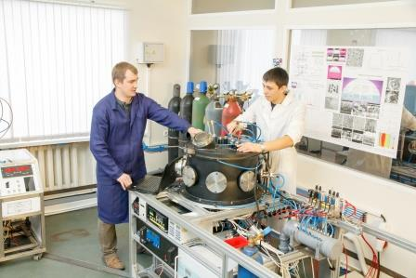
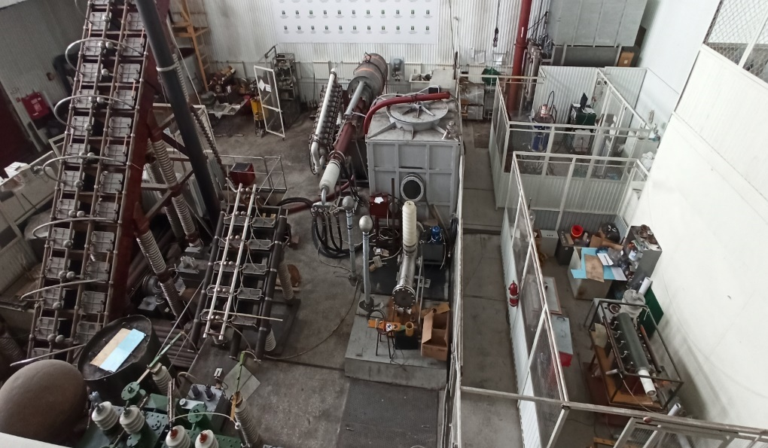
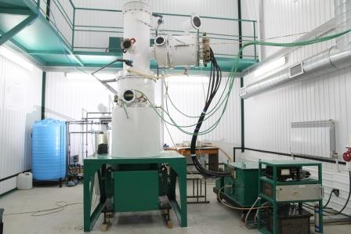
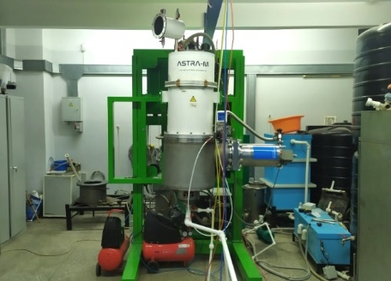
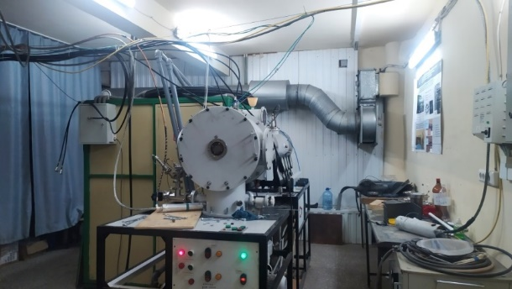
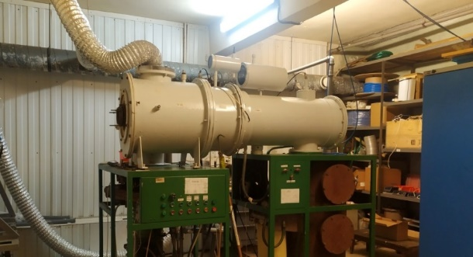
Установки ИПЭПТ для проведения лабораторных работ и НИР

Slide 16

КОНТАКТЫ
ЗАВЕДУЮЩИЙ ЛАБОРАТОРИЕЙ
импульсно-пучковых, электроразрядных и плазменных технологий ТПУ,
профессор РЕМНЕВ ГЕННАДИЙ ЕФИМОВИЧ
(3822) 60-64-05
remnev@tpu.ru
СТАРШИЙ НАУЧНЫЙ СОТРУДНИК
Лаборатории импульсно-пучковых, электроразрядных и плазменных технологий ТПУ,
ЕГОРОВ ИВАН СЕРГЕЕВИЧ
+7 (923) 417 48 92
egoris@tpu.ru

Slide 17
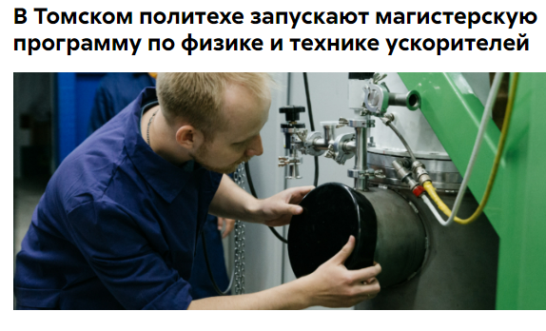
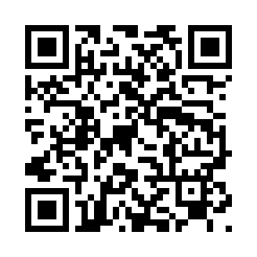
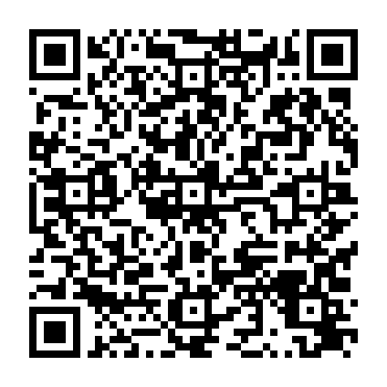
ПОДРОБНОСТИ
сайт программы:
медиа:

